Slide 1
继续教育平台学员报名 操作说明
企业用户

Slide 2
继续教育企业集体缴费流程
01
02
03
04
注册开户
导入学员
购买课程
通知学员学习

Slide 3
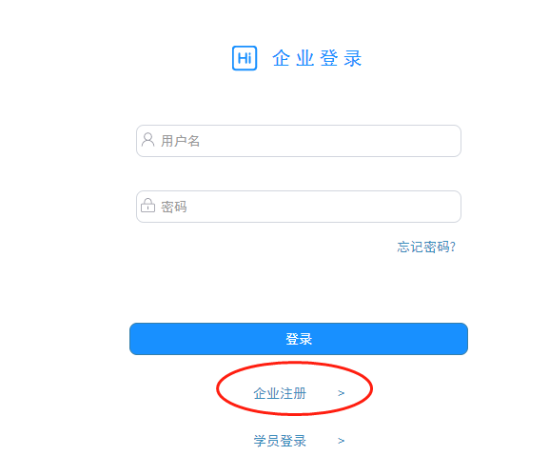
1 注册开户
注册网址：http://czjy.a6edu.net/enterprise/ 点击企业注册
注册过程中需要填写的信息：（务必填写真实完整信息）
社会信用代码
企业名称
负责人姓名、手机号（该手机号即为登录账号）
注册过程需要准备的材料
营业执照扫描件
加盖公章的授权承诺书（见附件1）
注册完成后，请等待校方审核

Slide 4
选课报名
登录网址：http://czjy.a6edu.net/enterprise/
审核通过即可登录操作（审核通过前无法报名）
账号：负责人手机号
初始密码：123456
2【导入学员】 系统中学员信息已经存在，则无需导入。
点击“学员管理”、“导入学员”，下载模板，按要求填好表格，“选择文件”、“上传”。

Slide 5
重点注意 ！！！
本人姓名、身份证号码、手机号必须一致，手机号一定为本人目前使用的，不要使用他人手机号，以免后续无法学习！！！

Slide 6
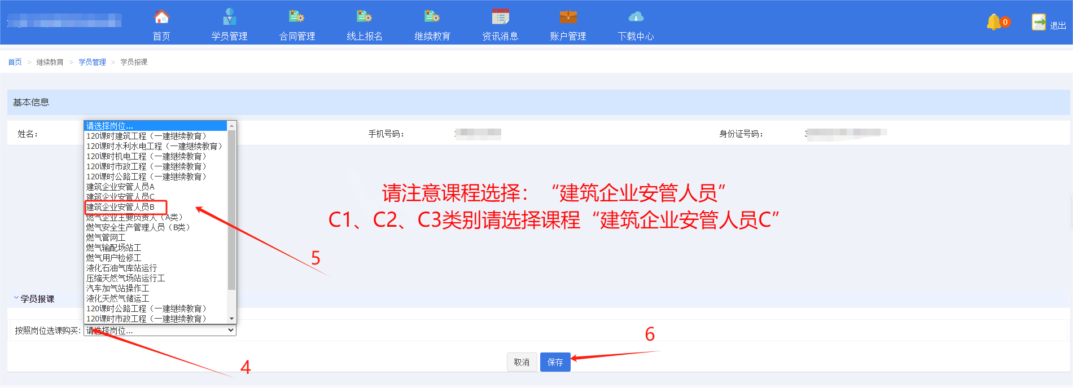
3【继续教育】 点击“继续教育”，选中同岗位学员，“批量报名”，选择所需报名岗位，“保存”

Slide 7
“继续教育”、“报名信息”、“课程包购买”
如一人有多本证书，需购买对应的课程。在“员工管理”里对员工信息的证书号进行“编辑”后选择对应的课程。

Slide 8
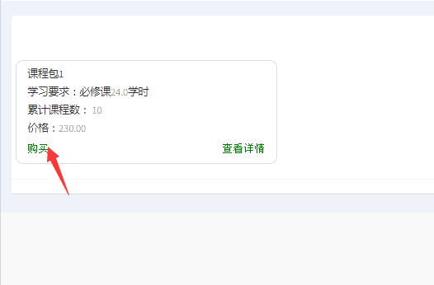
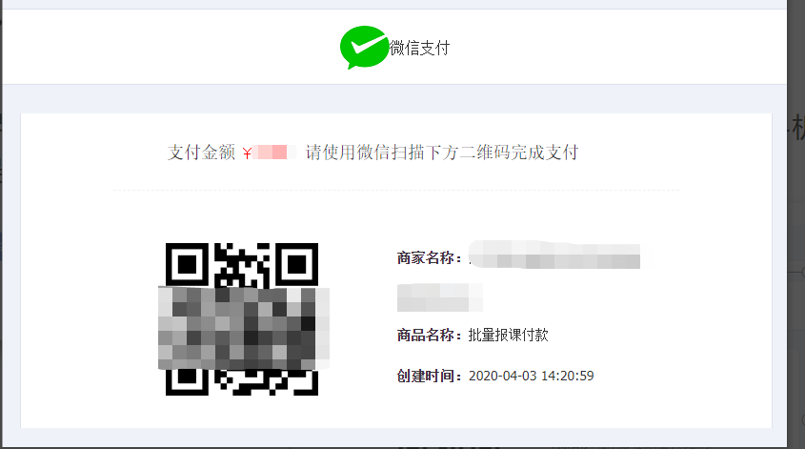
集体缴费
确认待缴费信息无误，可点击【课程包购买】选择任意课程包进行支付
1、点击查看员工，可查看待缴费员工名单，确认人数、姓名、手机号、身份证号码无误；
2、点击【课程包购买】按钮，进行在线缴费，缴费方式为微信扫码支付；

Slide 9
4 通知学员学习
缴费完成后学员学习
手机端学习
关注“江苏城建院继教学院”公众号，点击【云教育学习】，使用学员报名时提交的手机号注册，注册完成后，点击【继续教育】进行学习。
电脑端学习
网址：http://czjy.a6edu.net/education/
账号：学员身份证号 初始密码：身份证后6位

Slide 10
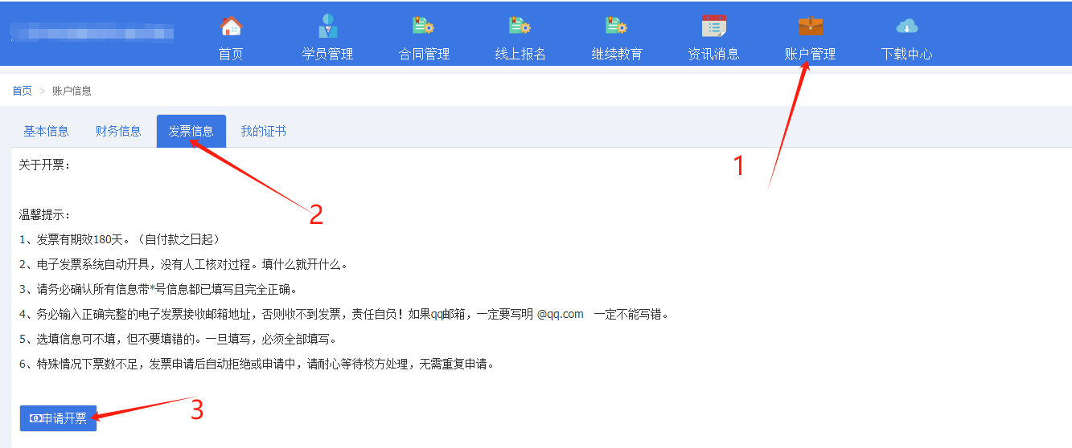
线上申请发票
三类继续教育开票：账户管理—发票信息—申请开票
线上学习完成后，需完成线下体验学时方可打印“培训合格证明”。

